Slide 1
５年生 整数と小数
10進法と位取り記数法
小数点の移動と数の大きさ

Slide 2
復習：十進法とは？
十個集まるたびに、新しい単位を作って数えることを十進法といいます
人間の手の指が十本であることから
十を単位としたのではと考えられています

Slide 3
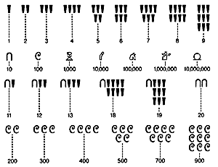
復習：同じ十進法でも今と昔は違う
今の数字の表し方
同じ記号３を使って
いるが区別はつくの？
３３３
書く位置によって
表す大きさが変わる
古代の数字の表し方
これを 位取り記数法
といいました

Slide 4
復習：位取り記数法とは？
今の数字の表し方
位置によって単位が
分かるので同じ記号を
使っても区別できる
３３３
昔は単位によって記号を変えて、しかもいくつも書いていた
古代の数字の表し方

Slide 5
復習：位取り記数法に必要な記号は？
⇒３３３
⇒３０３
数字が書いてある位置で単位が分かるためには
その位置の単位がないことを表す記号が必要
０～９の10個の記号だけですべての大きさの数字を表すことができるようになりました

Slide 6
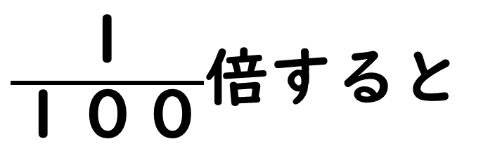
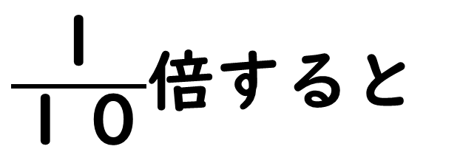
54.73について答えましょう
547.3
10倍すると
5473
100倍すると
54730
1000倍すると
$\frac{１}{１０}$倍すると
5.473
$\frac{１}{１００}$倍すると
0.5473

Slide 7
6.092について答えましょう
60.92
10倍すると
609.2
100倍すると
6092
1000倍すると
$\frac{１}{１０}$倍すると
0.6092
$\frac{１}{１００}$倍すると
0.06092

Slide 8
小数点の移り方をまとめよう
.
４ ２ １ ９ ５
10倍すると小数点は 移動します
右へ１けた

Slide 9
小数点の移り方をまとめよう
.
４ ２ １ ９ ５
10倍すると小数点は 移動します
右へ１けた
100倍すると小数点は 移動します
右へ２けた

Slide 10
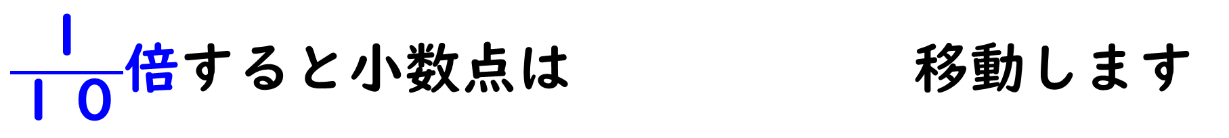
小数点の移り方をまとめよう
.
４ ２ １ ９ ５
10倍すると小数点は 移動します
右へ１けた
100倍すると小数点は 移動します
右へ２けた
$\frac{１}{１０}$倍すると小数点は 移動します
左へ１けた

Slide 11
小数点の移り方をまとめよう
.
３１８５
.
１０倍すると
３１８５
.
１００倍すると
３１８５
１０００倍すると
３１８５

Slide 12
小数点の移り方をまとめよう２
.
００２４
.
１０倍すると
０２４
.
１００倍すると
２４
１０００倍すると
２４

Slide 13
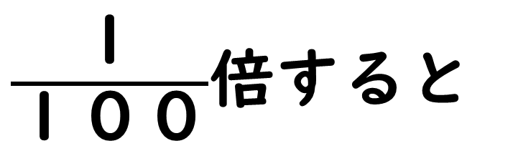
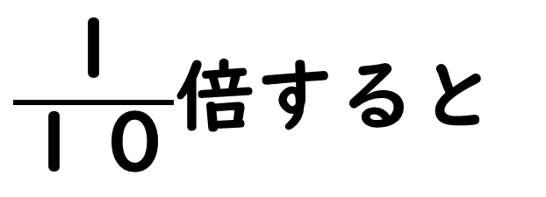
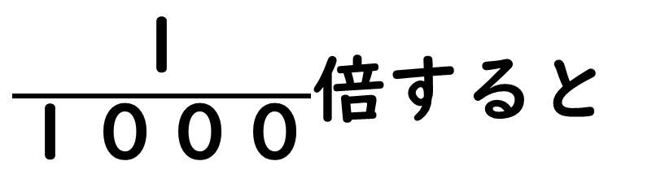
小数点の移り方をまとめよう３
.
２６３７
$\frac{１}{１０}$倍すると
.
２６３７
$\frac{１}{１００}$倍すると
.
２６３７
$\frac{１}{１０００}$倍すると
.
０２６３７

Slide 14
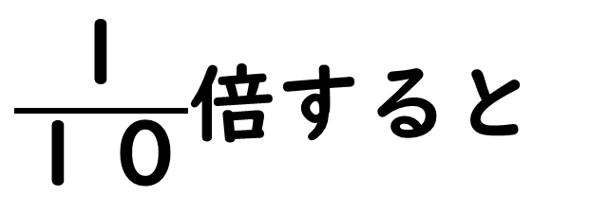
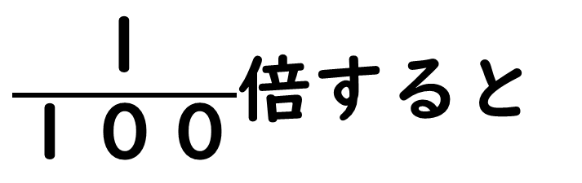
練習をしましょう
１２３
.
１２３
１０倍すると
１００倍すると
１２３０
$\frac{１}{１０}$倍すると
１２３
.
$\frac{１}{１００}$倍すると
０１２３
.

Slide 15
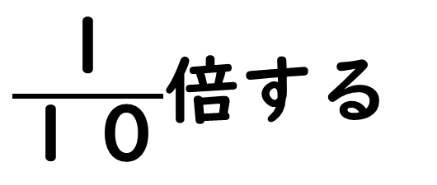
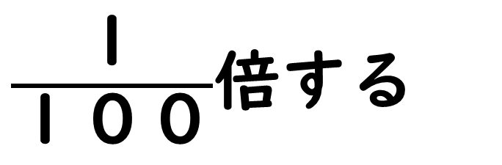
練習２
.
.
７２
０９
１０倍する
７２
９
１０００倍する
７２００
９００
$\frac{１}{１０}$倍する
.
.
０７２
００９
$\frac{１}{１００}$倍する
.
.
００７２
０００９

Slide 16

あてはまる数字を書きましょう
4.26を 倍すると 42.6
10
4.26を 倍すると 4260
1000
100
4.26を 倍すると 426
$$\frac{１}{１０}$$
4.26を 倍すると 0.426

Slide 17
次の計算をしましょう
① 0.18×10
1.8
② 5.24×100
524
③ 0.39×1000
390
④ 6.8÷10
0.68
⑤ 32.8÷100
0.328
⑥ 41.5÷1000
0.0415

Slide 18
４
2.367の10倍は
23.67
2.367の100倍は
236.7
2.367の1000倍は
2367
0.082の10倍は
0.82
0.082の100倍は
8.2
0.082の1000倍は
82

Slide 19
４
0.5の10倍は
5
0.5の100倍は
50
0.5の1000倍は
500
57.1は5.71を 倍した数
10
５
5710は5.71を 倍した数
1000
571は5.71を 倍した数
100

Slide 20
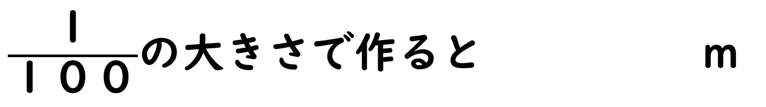
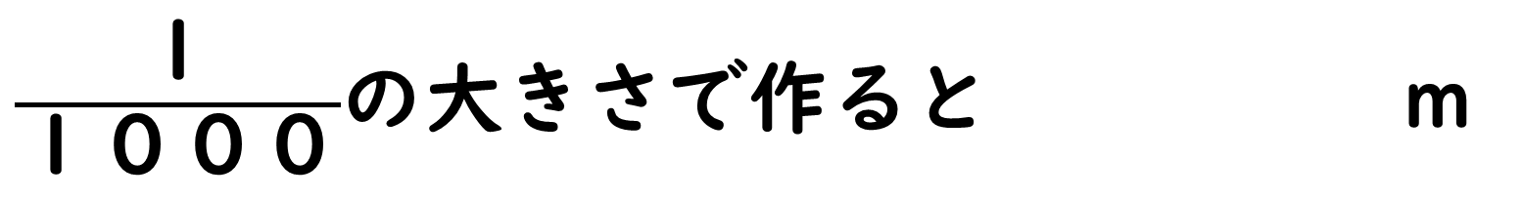
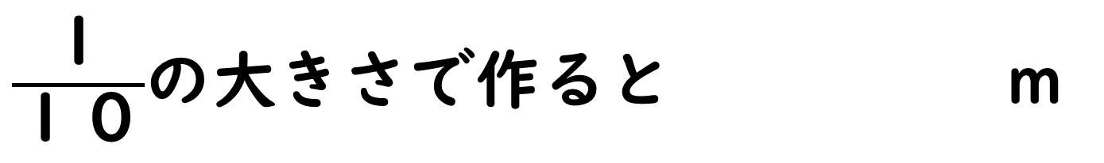
６
0.25×10
2.5
7.93×100
793
0.14×1000
140
$\frac{１}{１０}$の大きさで作ると m
7
10.89
$\frac{１}{１００}$の大きさで作ると m
1.089
$\frac{１}{１０００}$の大きさで作ると m
0.1089

Slide 21
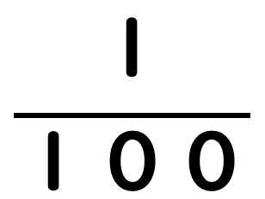
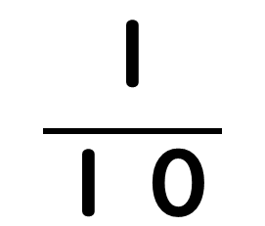
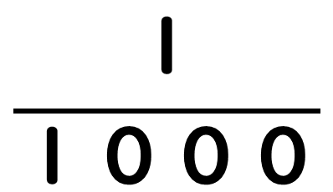
$$\frac{１}{１０}$$
$$\frac{１}{１００}$$
$$\frac{１}{１０００}$$
８
256.4
25.64
2.564
0.2564
40.1
4.01
0.401
0.0401
70
7
0.7
0.07

Slide 22



９
$$\frac{１}{１０}$$
2.93は29.3の の数
$$\frac{１}{１０００}$$
0.0293は29.3の の数
$$\frac{１}{１００}$$
0.293は29.3の の数

Slide 23
５年生 整数と小数
10進法と位取り記数法
小数点の移動と数の大きさ

